Slide 1
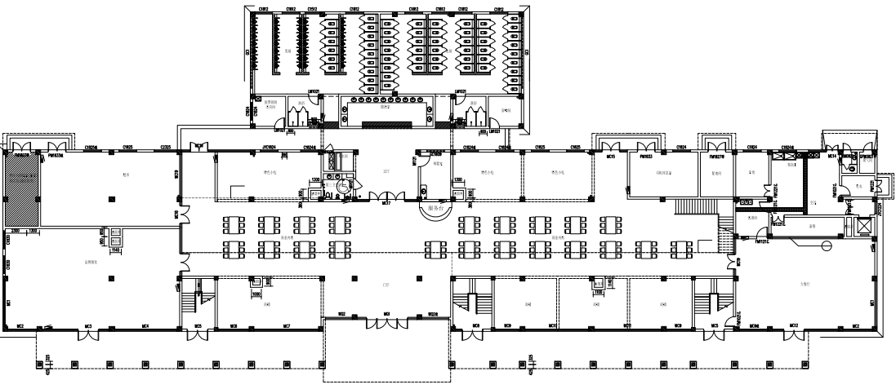















德清西服务区（东区）业态规划图
卫生间
E-02
小圆满中餐
295㎡
E-03
牛家人面馆
49㎡
E-04
饼店
34㎡
E-05
水果+糖葫芦
32㎡
公共用餐区
公共用餐区
办公区域
E-01
小吃
54㎡
E-07
驿佰购
93㎡
主入口
图
例
正餐饮
休闲餐饮
零售
休闲区
垂直交通
出入口
楼梯
扶梯
服务台
公共用餐区
卫生间
第三卫生间
母婴室
开水间
司乘休息室
淋浴间
洗衣区
设备间
电梯

Slide 2
德清西服务区（西区）业态规划图
卫生间
W-02
小圆满中餐
295㎡
W-03
牛家人面馆
49㎡
W-04
饼店
34㎡
W-05
水果+糖葫芦
32㎡
公共用餐区
公共用餐区
办公区域
W-01
小吃
54㎡
W-07
驿佰购
93㎡
主入口
图
例
正餐饮
休闲餐饮
零售
休闲区
垂直交通
出入口
楼梯
扶梯
服务台
公共用餐区
卫生间
第三卫生间
母婴室
开水间
司乘休息室
淋浴间
洗衣区
设备间
电梯

